Slide 1
Из опыта работы
исследовательской деятельности
(во внеурочной деятельности)
«Каша, или о правильном питании»
Презентацию подготовила:
учитель начальных классов
Вишняк О.В.

Slide 2
Работу выполнили:
Бачурина Екатерина,
Дениченко Александр,
Антипова Екатерина,
Ливанская Елизавета,
Ащеулова Надежда
Руководитель:
Вишняк Ольга Вячеславовна,
учитель начальных классов

Slide 3
Проблема: каша – продукт здорового питания младшего школьника.
Гипотеза: каша – полезная еда, которая делает ребенка здоровым и сильным.
Объект исследования: каша.

Slide 4
Цель: приобщение младших школьников к правильному питанию.
Задачи:
1. Познакомить учащихся с витаминизированным и минеральным составами круп, с ролью каши в здоровом питании человека.
2. Продолжить формирование у младших школьников представлений о здоровом образе жизни, основах правильного питания и психофизическом развитии.

Slide 5
Методы и средства исследования
  1. Наблюдение.
  2. Анкетирование.
  3. Изучение теоретических источников.

Slide 6
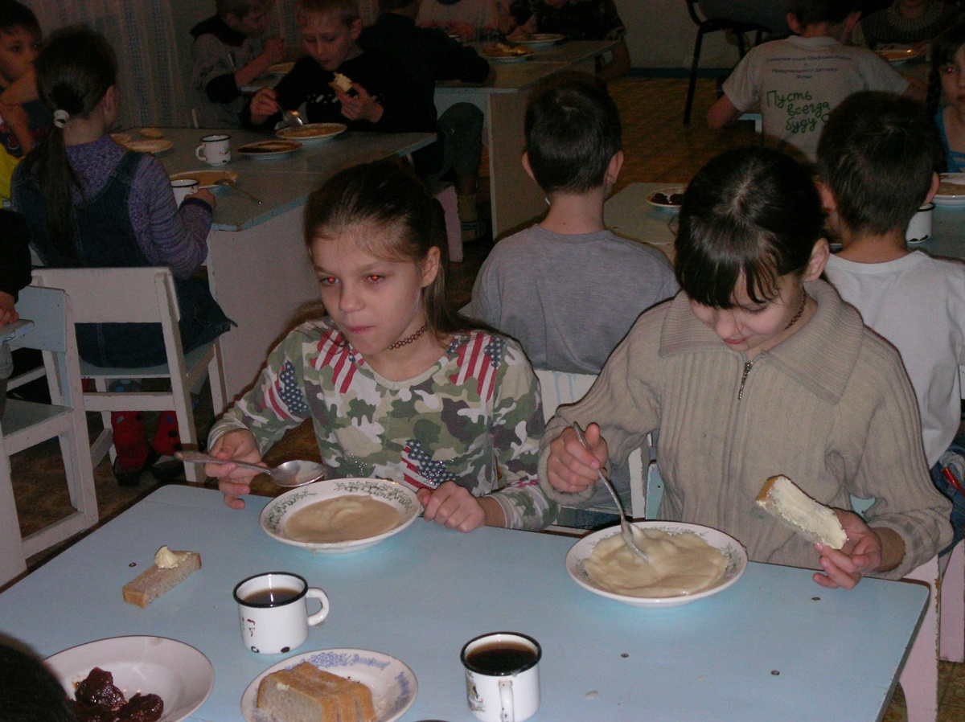
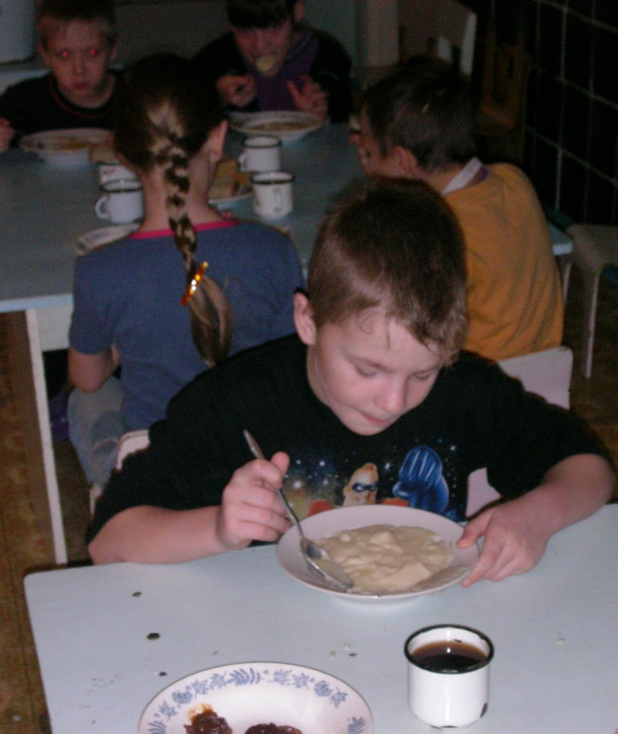

Slide 7
№ | Растения | Зерно, крупа | Каша
1. | просо | пшено | пшенная
2. | пшеница | манная крупа пшеничная крупа | манная пшеничная
3. | овес | овсяные хлопья (геркулес) | овсяная
4. | гречиха | гречка | гречневая
5. | кукуруза | кукурузная крупа | кукурузная
6. | рис | рисовая крупа | рисовая
7. | ячмень | ячневая крупа, перловка | ячневая, перловая

Slide 8
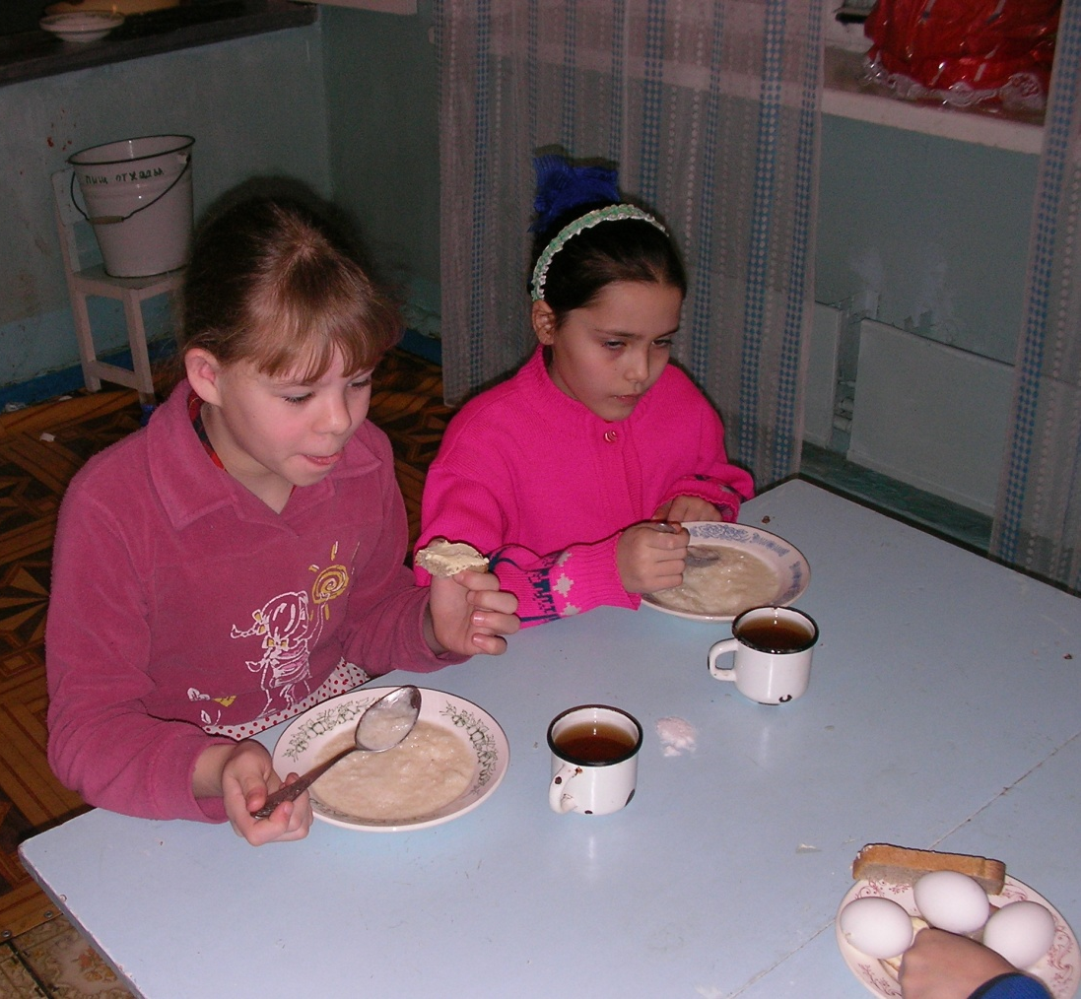
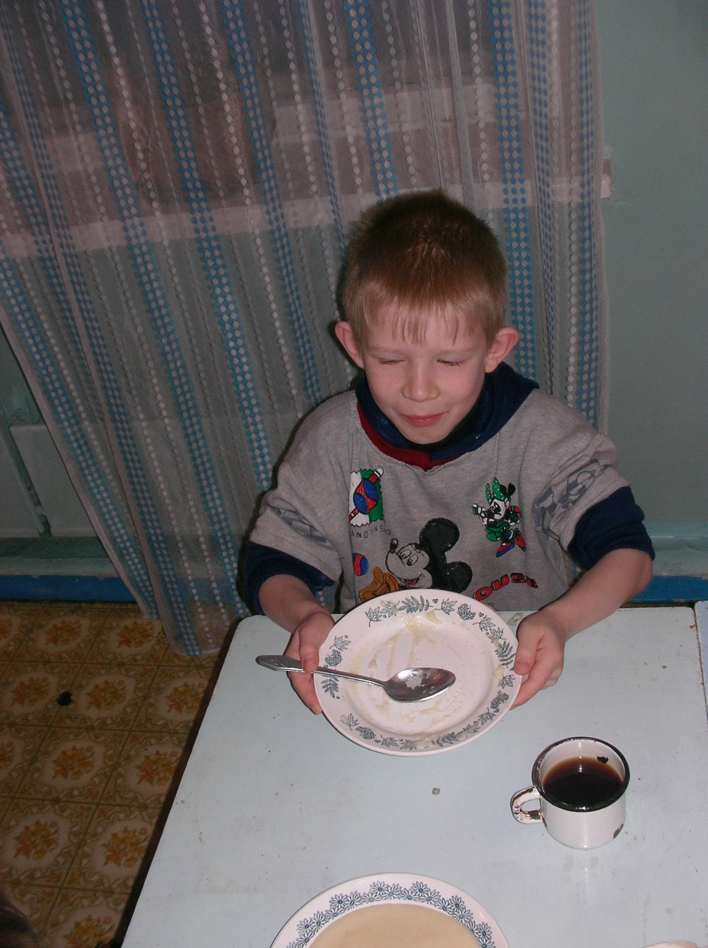

Slide 9
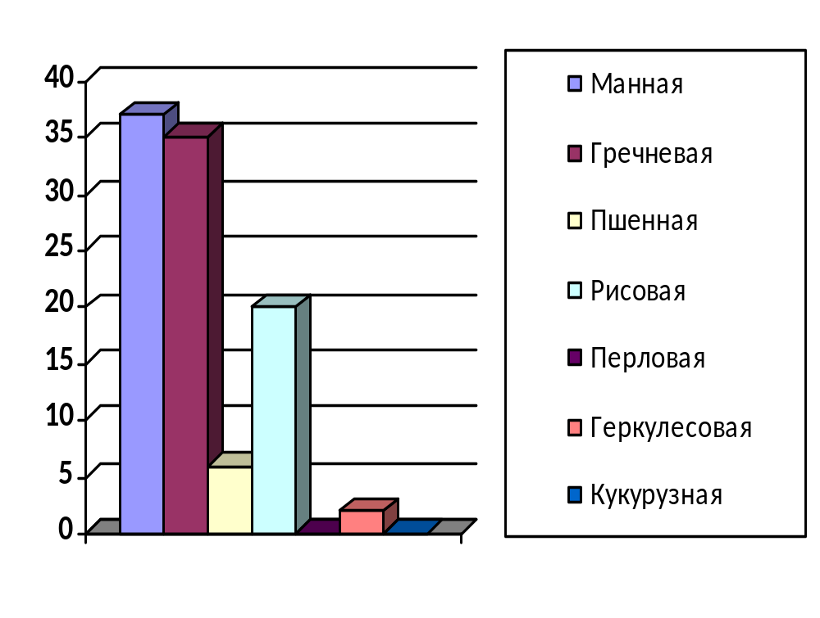
Результаты анкетирования обучающихся
Любимая каша учащихся 2 – 3 классов

Slide 10
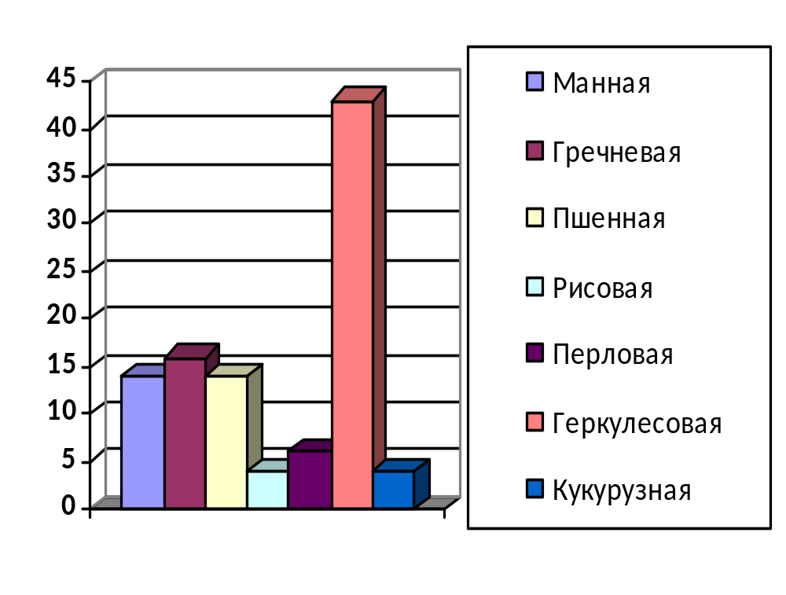
Нелюбимая каша учащихся 2 - 3 классов

Slide 11
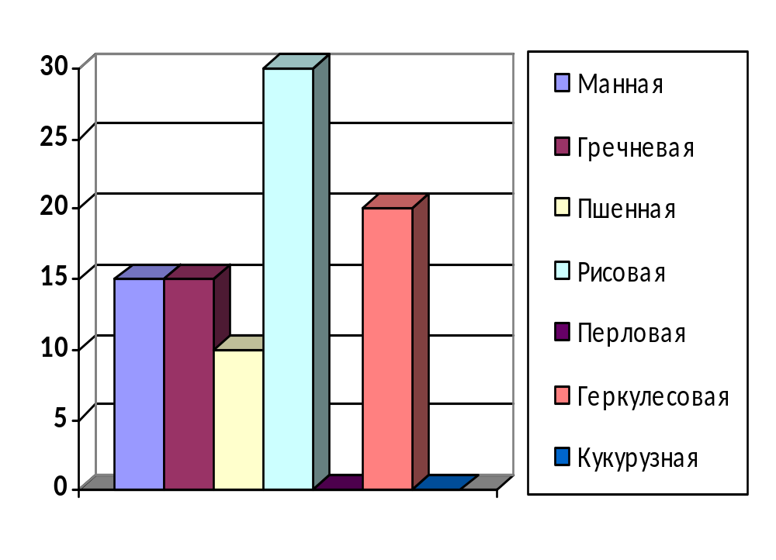
Любимая каша сотрудников
МКОУ «Детский дом-школа»

Slide 12

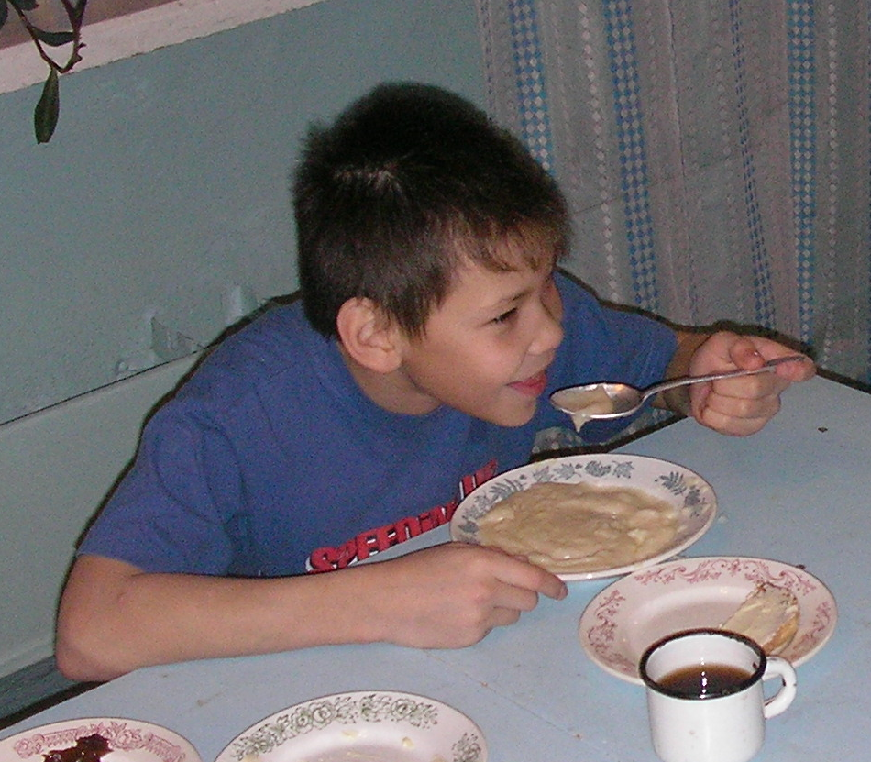

Slide 13
Содержание витаминов в крупах
_{Витамины} ^{Крупы} | В₁ | В₂ | РР | Е | Р | В₆
Гречневая | + | + | + |  | +
Овсяная | + | + | + | +
Рисовая | + | + |  |  |  | +
Пшено | +
Пшеничная |  |  |  | + |  | +
Манная |  |  |  | +
Кукурузная |  |  |  | +

Slide 14
Минеральные вещества в крупах
Минеральные вещества Крупы | K | Na | Ca | Mg | P | Fe
Манная | + | + | + | + | + | +
Гречневая | - | - | + | + | + | +
Овсяная | + | + | + | + | + | +
Перловая | + | + | + | + | + | +
Пшено | + | + | + | + | + | +
Рис | + | + | + | + | + | +

Slide 15
Вывод исследования:
мы должны употреблять каши обязательно, и при том разнообразные, так как минеральные вещества регулируют важные процессы организма, необходимые для развития костной, мышечной, нервной и кроветворной систем.

Slide 16

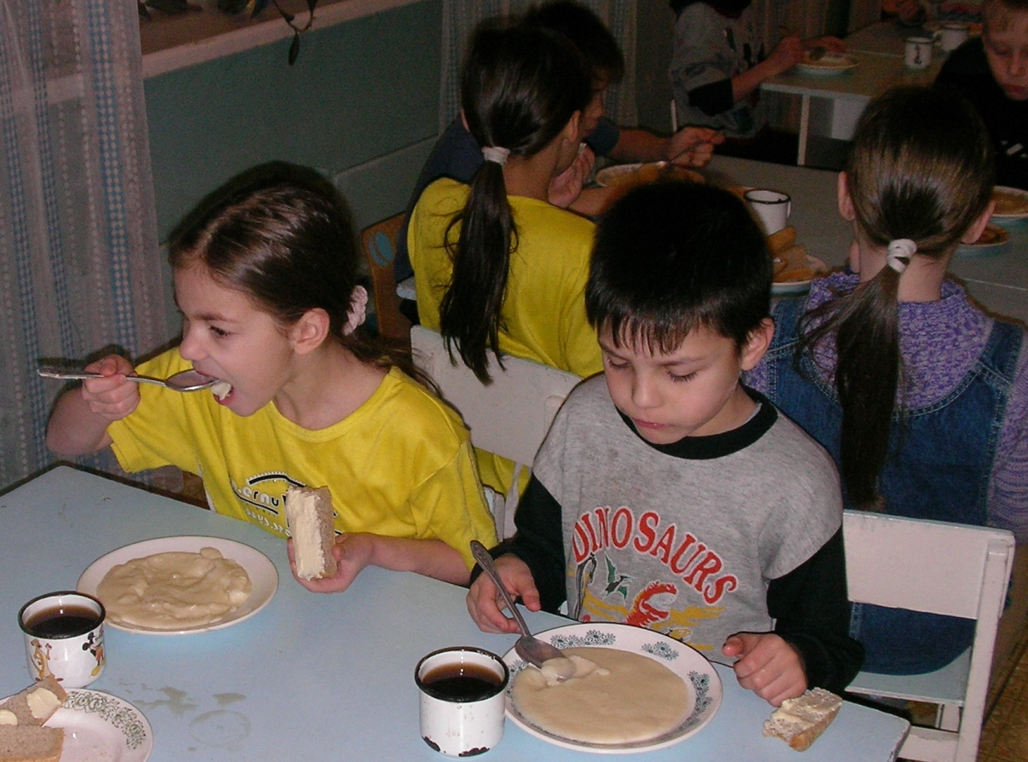

Slide 17
Приятного аппетита!
Будьте здоровы!

